Slide 1
JavaScript 入門
投資程式設計科 黃亮勳

Slide 2
HTML Hyper Text Markup Language

Slide 3
Intodoction
超文件標示語言（Hyper Text Markup Language，HTML）是一種用於建立網頁的標準標示語言。HTML是一種基礎技術，常與CSS、JavaScript一起被眾多網站用於設計令人賞心悅目的網頁、網頁應用程式以及行動應用程式的使用者介面。網頁瀏覽器可以讀取HTML檔案，並將其彩現成視覺化網頁。
HTML描述了一個網站的結構語意隨著線索的呈現，使之成為一種標示語言而非程式語言。
Notes:
1980年，物理學家提姆·柏內茲-李在歐洲核子研究中心（CERN）在承包工程期間，為使CERN的研究人員使用並共享文件，他提出並建立了原型系統ENQUIRE。
1989年，柏內茲-李在一份備忘錄中提出了一個基於網際網路的超文字系統。
1990年底寫出了瀏覽器和伺服器軟體。列舉了「一些使用超文字的領域」，並把百科全書列為第一項。
1995年完成了"HTML 2.0"，這是第一個旨在成為對其後續實現標準的依據的HTML規範。
1996年起，HTML規範一直由全球資訊網協會（W3C）維護，並由商業軟體廠商出資，HTML標準的進一步發展因競爭利益而遭受停滯。
2000年，HTML成為了國際標準（ISO/ IEC15445：2000）。HTML 4.01於1999年末發布，進一步的勘誤版本於2001年發布。2004年，網頁超文字應用技術工作小組（WHATWG）開始開發HTML5，
2008年與W3C共同交付，2014年10月28日完成標準化[14]。

Slide 4
Intodoction
HTML元素是構建網站的基石。HTML允許嵌入圖像與物件，並且可以用於建立互動式表單，它被用來結構化資訊——例如標題、段落和列表等等，也可用來在一定程度上描述文件的外觀和語意。HTML的語言形式為尖括弧包圍的HTML元素。
<html>
Notes:
1980年，物理學家提姆·柏內茲-李在歐洲核子研究中心（CERN）在承包工程期間，為使CERN的研究人員使用並共享文件，他提出並建立了原型系統ENQUIRE。
1989年，柏內茲-李在一份備忘錄中提出了一個基於網際網路的超文字系統。
1990年底寫出了瀏覽器和伺服器軟體。列舉了「一些使用超文字的領域」，並把百科全書列為第一項。
1995年完成了"HTML 2.0"，這是第一個旨在成為對其後續實現標準的依據的HTML規範。
1996年起，HTML規範一直由全球資訊網協會（W3C）維護，並由商業軟體廠商出資，HTML標準的進一步發展因競爭利益而遭受停滯。
2000年，HTML成為了國際標準（ISO/ IEC15445：2000）。HTML 4.01於1999年末發布，進一步的勘誤版本於2001年發布。2004年，網頁超文字應用技術工作小組（WHATWG）開始開發HTML5，
2008年與W3C共同交付，2014年10月28日完成標準化[14]。

Slide 5




Slide 6



Slide 7




Slide 8
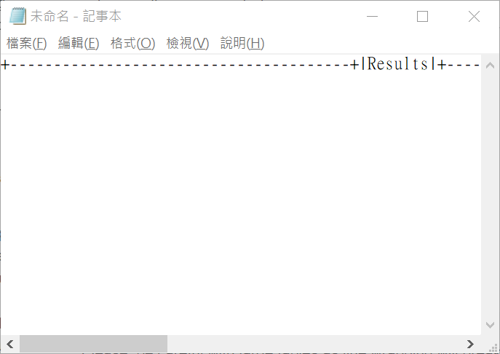
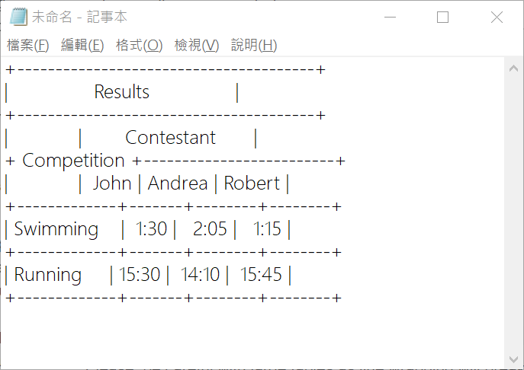
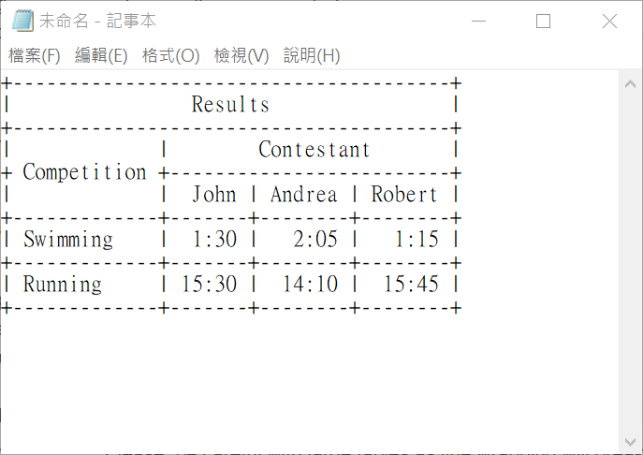

Slide 9
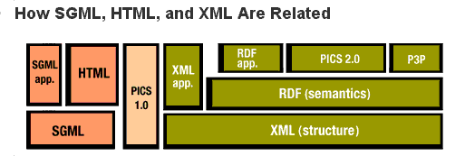
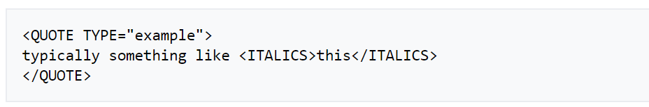
HTML 結構
HTML 文件是源自於當時IBM所提出的 GSML (標準通用標記式語言 Standard Generalized Markup Language)文件格式
https://www.ibm.com/support/knowledgecenter/en/SS6RBX_11.4.3/com.ibm.sa.xml.design.doc/topics/c_history.html

Slide 10
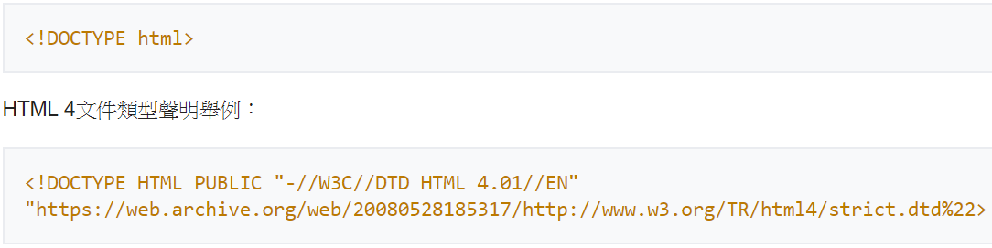
HTML 結構
HTML的組成包含以下兩個標記:
文件類型聲明 Document Type Declaration
標籤Tag

Slide 11
Browser、讀取HTML的應用程式
就像是DOC檔案需要用Microsoft WORD 開起一樣。
HTML發明人物理學家提姆·柏內茲-李在1989年一份備忘錄中提出了一個基於網際網路的超文字系統。他制定了HTML並在1990年底寫出了瀏覽器和伺服器軟體。柏內茲-李列舉了「一些使用超文字的領域」，並把百科全書列為第一項。

Slide 12

Request

Slide 13
HTML 結構
Tag Name
標籤名稱
結束標籤
Attributes 屬性
Attribute value
屬性值
Attribute Name 屬性名稱
Content 內容

Slide 14
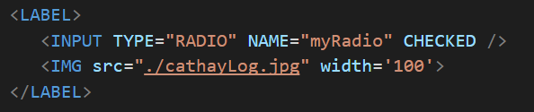
HTML 結構
屬性不一定是成對的，有的屬性是用有沒有存在進行判斷
標籤的內容可以再包含其他標籤
如果沒有內容可以直接結束標籤
有一些特別的標籤不需要結束標籤 如:<img> <br>

Slide 15
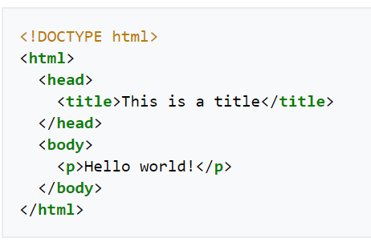
一個標準的HTML格式
第一階層一定是<HTML>， 並且裡面只包含<head>、<body>
文件類型聲明
<HEAD>裡面包含一些有關於頁面的描述，
或者放入一些引入及不想讓使用者看到的內容
<BODY>裡面包含讓使用者看到的內容

Slide 16
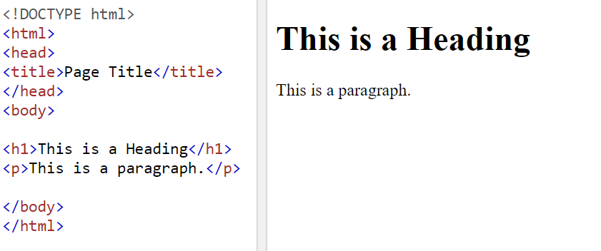

Slide 17
Tags
不同的TAG可能在畫面的呈現上會有所不同
如： <p> <div> <font> <h1> <b> <i>
有一些TAG只能在特定的撰寫順序下才會有效
如：<table>
或者它提供了一些特殊的功能
如：<iframe> <form> <a>
https://www.w3schools.com/tags/default.asp
HTML Element Reference

Slide 18
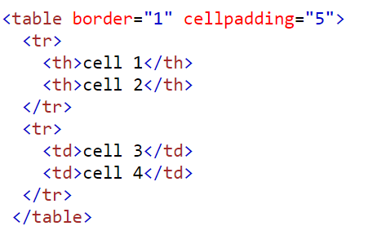
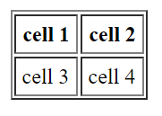
<table>

Slide 19
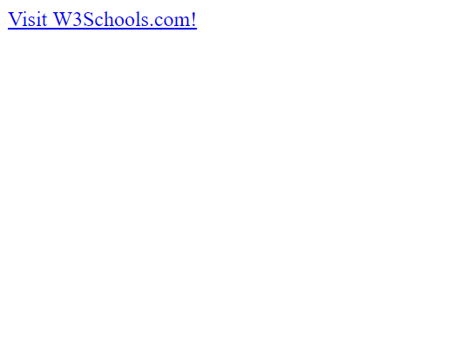

<a>
超連結 HyperLink 使一個能讓瀏覽器畫面從A頁面開啟B頁面的標籤
連結目的地

Slide 20
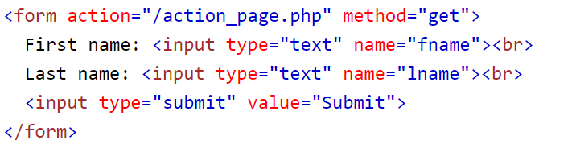
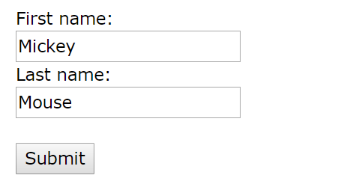
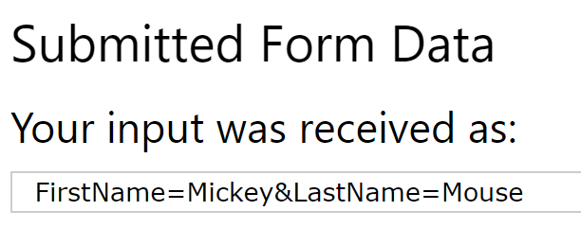
<form>
Form 物件是夠讓使用者與畫面進行溝通的一組物件
可以傳輸資訊給下一個頁面
連結目的地

Slide 21


Request
OPTIONS
GET
HEAD
POST
PUT
DELETE
TRACE
CONNECT
Response

Slide 22
HTTP methods
使用 POST 或 GET 其實是有差別的，我們先說明一下 HTTP Method，在 HTTP 1.1 的版本中定義了八種 Method (方法)，如下所示：
OPTIONS
GET
HEAD
POST
PUT
DELETE
TRACE
CONNECT
縱使我們對Server的請求(URL)都一樣，server也能依照不同的Method執行不同的處理。

Slide 23


HTTP methods
GET
POST
傳遞資訊少
內容公開
傳送資訊多
內容保密

Slide 24
<form>
HTTP Method
針對想要送去給下一頁的資料，一定要有NAME
w3school>HTML>FORMS https://www.w3schools.com/html/html_forms.asp

Slide 25
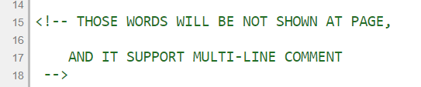
Comments

Slide 26
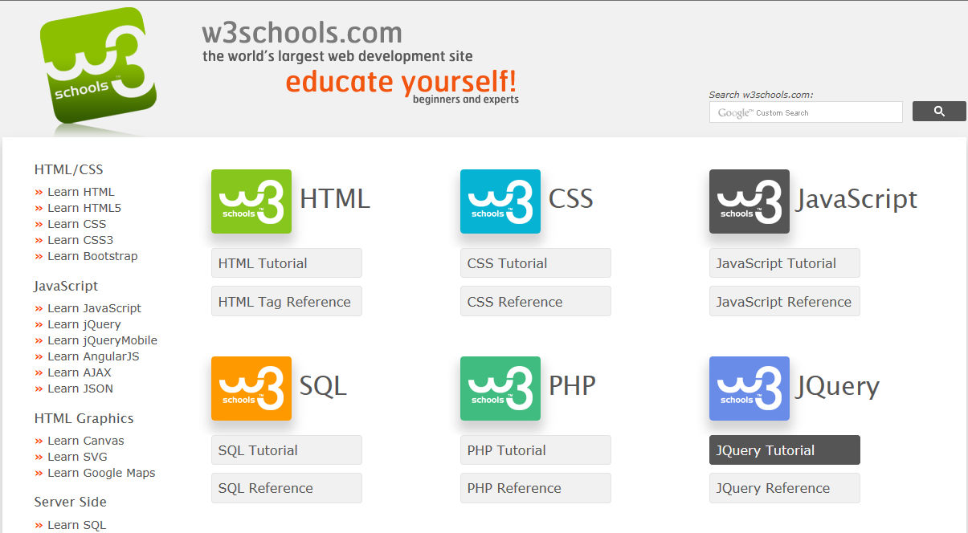
記牢這個網頁，很好用!
http://www.w3schools.com/

Slide 27
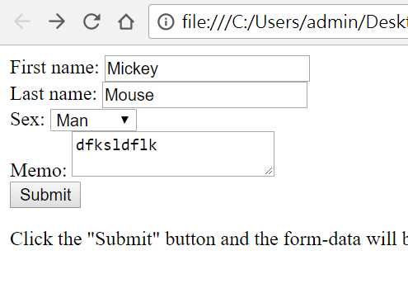
課堂練習
建立一個包含FORM的網頁，並實際嘗試以post及get方法發送請求，並觀察其差異處

Slide 28
JavaScript

Slide 29
about JavaScript
JavaScript是一種廣泛用於用戶端Web開發的腳本語言，常用來給HTML網頁添加動態功能，比如響應使用者的各種操作。
Netscape公司在最初將其腳本語言命名為Live Script，後來Netscape在與Sun合作之後將其改名為JavaScript。JavaScript最初受Java啟發而開始設計的，目的之一就是「看上去像Java」，因此語法上有類似之處，一些名稱和命名規範也借自Java。

Slide 30
about JavaScript
雖然JavaScript與Java這門語言不管是在名字上，或是在語法上都有很多相似性，但這兩門程式語言從設計之初就有很大的不同，JavaScript的語言設計主要受到了Self（一種原型程式設計語言）和Scheme（一門函數語言程式設計語言）的影響。在語法結構上它又與C語言有很多相似（例如if條件語句、while迴圈、switch語句、do-while迴圈等）。

Slide 31
特色
Browser 端語言
物件導向
動態定型
弱型別
Closure
特殊處理機制：
垃圾收集
例外處理
多執行續

Slide 32
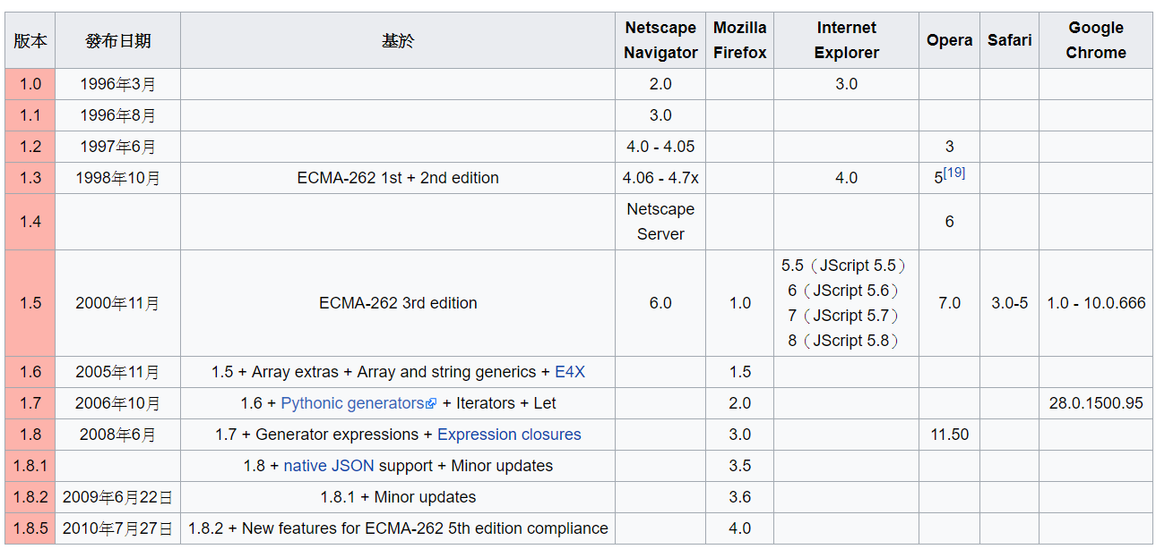
JavaScript版本歷史
http://zh.wikipedia.org/wiki/Javascript

Slide 33
And more..
在用戶端，JavaScript在傳統意義上被實現為一種解釋語言，但在最近，它已經可以被即時編譯（JIT）執行。隨著最新的HTML5和CSS3語言標準的推行它還可用於遊戲、桌面和行動應用程式的開發和在伺服器端網路環境執行，如Node.js。

Slide 34
And more..
不同於伺服器端腳本語言，例如PHP與JSP，JavaScript主要被作為用戶端腳本語言在用戶的瀏覽器上運行，不需要伺服器的支援。所以在早期程式設計師比較青睞於JavaScript以減少對伺服器的負擔，而與此同時也帶來另一個問題：安全性。而隨著伺服器的強壯，雖然現在的程式員更喜歡運行於伺服端的腳本以保證安全，但JavaScript仍然以其跨平台、容易上手等優勢大行其道。同時，有些特殊功能（如AJAX）必須依賴JavaScript在用戶端進行支援。隨著引擎和框架如Node.js的發展，及其事件驅動及異步IO等特性，JavaScript逐漸被用來編寫伺服器端程式。

Slide 35
究竟什麼是 JavaScript?
一般來說，完整的JavaScript包括以下幾個部分：
ECMAScript
瀏覽器物件模型(BOM)
文件物件模型(DOM)
它的基本特點如下：
是一種解釋性程式語言（代碼不進行預編譯）。
主要用來向HTML頁面添加互動行為。
可以直接嵌入HTML頁面，但寫成單獨的js檔案有利於結構和行為的分離。
Notes:
ECMAScript，描述了該語言的語法和基本物件
文件物件模型（DOM），描述處理網頁內容的方法和介面
瀏覽器物件模型（BOM），描述與瀏覽器進行互動的方法和介面

Slide 36
究竟什麼是 javascript?
JavaScript常用來完成以下任務：
嵌入動態文字於HTML頁面
對瀏覽器事件作出回應
讀寫HTML元素
在資料被提交到伺服器之前驗證資料
檢測訪客的瀏覽器資訊
控制cookies，包括建立和修改等

Slide 37
Variable
宣告式 var variable = value;
基本的資料型態
Number
String
Boolean
其他
Object
Function

Slide 38
靜態定型語言還是動態定型語言
靜態定型（Statically Typed ）語言
型態資訊綁定在變數（variable）
變數只能儲存或參考至同一種型態的值或物件
動態定型（Dynamically typed）語言
型態資訊綁定在值（value）上
變數可以儲存或參考至任何型態的值或物件
var variable = x + y ;

Slide 39
靜態定型語言還是動態定型語言
靜態語言是這樣
宣告的變數
變數值

Slide 40
Java
String str = “IM A STRING”;
Integer inte = 100;
inte = str;
編譯錯誤
inte = Integer.valueOf(str);
這裡會發生什麼事?

Slide 41
靜態定型語言還是動態定型語言
動態語言是這樣
宣告的變數
變數值

Slide 42
Javascript
var str = “IM A STRING”;
var inte = 100;
inte = str;
OK
這裡會發生什麼事?

Slide 43
靜態定型語言還是動態定型語言
靜態定型（Statically Typed ）語言
C/C++、Java、Scala…
動態定型（Dynamically typed）語言
Ruby、Python、Groovy、JavaScript…

Slide 44
弱型別還是強型別
強型別（Strong typing）語言
值或物件的值是較為特定的，較不允許不同型別的值或物件混合運算或自動轉換
弱型別（Weak typing）語言
值或物件的值是較不特定的，允許不同型別的值或物件混合運算或自動轉換
var variable = x + y ;

Slide 45
Java
String str = “99”;
Integer inte = 100;
inte = inte - str ;
編譯錯誤
inte = inte – Integer.valueOf(str);
這裡會發生什麼事?

Slide 46
Javascript
var str = “99”;
var inte = 100;
inte = inte - str;
OK
這裡會發生什麼事?

Slide 47
弱型別還是強型別
強型別（Strong typing）語言
Java、Ruby、Scala 座落強型別光譜的一端
弱型別（Weak typing）語言
C、Perl、JavaScript 座落弱型別光譜的一端

Slide 48
Variable - Number
JavaScript Numbers are Always 64-bit Floating Point
Operators
Value (aka Fraction/Mantissa) | Exponent | Sign
52 bits (0 - 51) | 11 bits (52 - 62) | 1 bit (63)
Operator | Description
+ | Addition
- | Subtraction
* | Multiplication
/ | Division
% | Modulus
++ | Increment
-- | Decrement

Slide 49
Variable - Number
Number.NaN - Not a Number

Slide 50
Variable - String
'
'
var s = "welcome join cathay family";
var x = 'It\'s alright'; var y = "We are the so-called \"Vikings\" from the north.’
var x = "It's alright"; var y = 'We are the so-called "Vikings" from the north. ';
String Length
var txt = "ABCDEFGHIJKLMNOPQRSTUVWXYZ"; var sln = txt.length;

Slide 51
Variable - Boolean
Boolean(10 > 9) // returns true
(10 > 9) // also returns true
10 > 9 // also returns true
Operator | Description | Example
== | equal to | if (day == "Monday")
> | greater than | if (salary > 9000)
< | less than | if (age < 18)

Slide 52
False Family
Everything Without a "Real" Value is False
因為Javascript是偏向弱型別的語言
在判斷式中，這些都會是false喔
0
Number.NaN
空字串 - “”
false
null
undefined
number
String
boolean
空指標
變數未定義
var a = null; ← 變數指定為空指標
var b; ← 變數無指定，為 undefined

Slide 53
Comparisons
Given var x = 5
Operator | Description | Comparing | Returns
== | equal to | x == 8 | false
 |  | x == 5 | true
 |  | x == "5" | true
=== | equal value and equal type | x === 5 | true
 |  | x === "5" | false
!= | not equal | x != 8 | true
!== | not equal value or not equal type | x !== 5 | false
 |  | x !== "5" | true
 |  | x !== 8 | true
> | greater than | x > 8 | false
< | less than | x < 8 | true
>= | greater than or equal to | x >= 8 | false
<= | less than or equal to | x <= 8 | true

Slide 54
Logic Operators
Operator | Description | Example
&& | and | (x < 10 && y > 1) is true
|| | or | (x == 5 || y == 5) is false
! | not | !(x == y) is true
var x = null;
var y = “0”;
var z = 99;
var ans = x || y || z; ⬅ the value of “ans” ?

Slide 55
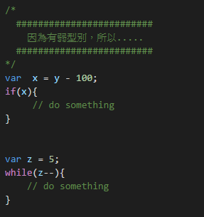
Conditions
If…else
Switch
Loop for
Loop while

Slide 56
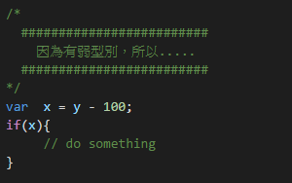
Comments
區塊註解
單行註解
最好留個空白

Slide 57
[Object Object]
具名稱的資料集合
物件的本質是一種陣列，是一種具名稱的無序集合 …
您可以這樣宣告 var obj = new Object();
或者換個方式 var obj = ;
{ }
物件實字

Slide 58
[Object Object]
var obj = new Object();
Set
obj.key_1 = ‘contentValue’;
obj[“key.1”] = ‘contentValue’;
Get
var val = obj.key_1;
var val = obj[‘key.1’] ;
使用物件實字，你還能這樣給予初始值
var obj = { ‘key1’ : ‘value1’ , key2 : 1234 , key3 : true, … };

Slide 59
[Object Object]
當你想要取出Object中所有的物件，你可以使用:
for( var key in aObject ){
var value = aObject[key];
}

Slide 60
[Object Array]
陣列（Array）的本質與物件是相同的東西，不過陣列取得值的方式是靠索引值…
您可以這樣宣告 var obj = new Array();
您可以這樣宣告 var obj = ;
[ ]
陣列實字

Slide 61
[Object Array]
var arr = new Array();
Set
arr.0= ‘contentValue’;
arr[0] = ‘contentValue’;
Get
var val = arr.0;
var val = arr[0] ;
使用陣列實字，你還能這樣給予初始值
var obj = [ ‘value1’ , 1234 , true… ];

Slide 62
陣列（Array）的本質與物件是相同的
Array 其實也是一種 Object
Array 實作的內容如下:
[ ‘a’ , ‘b’ , ‘c’ ]
{ 0:‘a’ , 1:‘b’ , 2:‘c’ , length:3 }

Slide 63
[Object Array]
當你想要取出Object中所有的物件，你可以使用:
for( var i in aArray ){
var value = aArray[i];
}
for( var i : I < aArray.length : i = i +1 ){
var value = aArray[i];
}

Slide 64
Object 還有這些
Date
RegExp
文件物件模型 DOM
瀏覽器物件模型 BOM
Exception
Error

Slide 65
Function
被切分的程式碼單元：
宣告：
function function_name ( inupt_value ){
return return_value;
}
null;
跟JAVA比較看看吧
public String function_name( String input_value ){
return return_value
}
編譯錯誤
null;

Slide 66
Function
括弧裡面代表 要傳入的參數
有了宣告，請這樣執行：
function_name ( inupt_value );
null
這邊的小括弧， 代表 ”執行”
跟JAVA比較看看吧
function_name ( inupt_value );
null
編譯錯誤

Slide 67
該如何確定型態?
Duck typing
叫聲像鴨子，走路像鴨子，他就是鴨子。
Java script裡沒有形態，所以要預期他是需要的型態。
Array 裡一定會有 length 參數。
如果是Numer一定能去做 “－” 、” X ” 、” ％ ” 而且運算結果不會是Number.NaN
但是String也有length方法
但是因為有弱型別的自動轉型，
”99” – 1 會得到 98

Slide 68
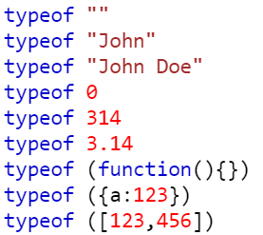
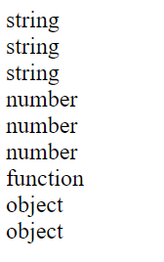
該如何確定基本型態?
善用 typeof 檢測運算子
undefined
Number
string
boolean
object
function
…
注意這邊只能檢測出 object，
但是前面介紹了好幾種不同的Object~!

Slide 69
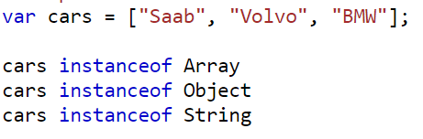
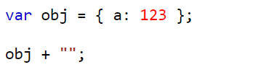

該如何確定物件型態?
善用 instanceof 檢測運算子
或是已經確定是非基礎物件，不如直接字串化試試吧
# 但是Array不能用~

Slide 70
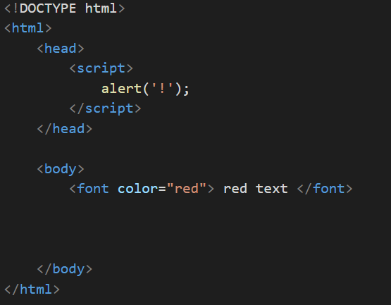
我應該把Javascript碼放在哪裡
Javascript 程式碼應該放在<script></script> 之間
HTML5 之前的規範，應該要加上type屬性
<script type=“text/javascript”></script>
Script基本上屬於不會顯示的物件，應該放在HEAD區塊中。

Slide 71
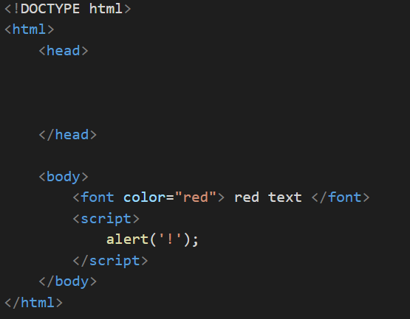
我應該把Javascript碼放在哪裡
Script基本上屬於不會顯示的物件，應該放在HEAD區塊中。
但是…

Slide 72
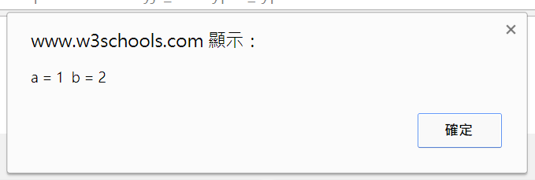
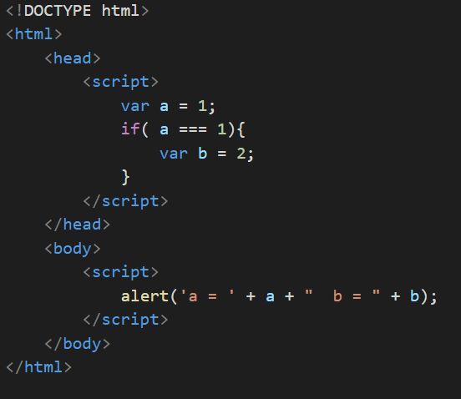
變數的生命週期
如果我們先不要管 function，不論你在哪裡宣告的變數，都是全域變數：
B在if裡面宣告不會影響之後的存取
跨越兩個區塊不會影響存取

Slide 73
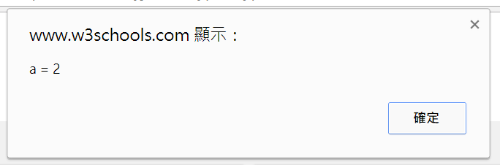
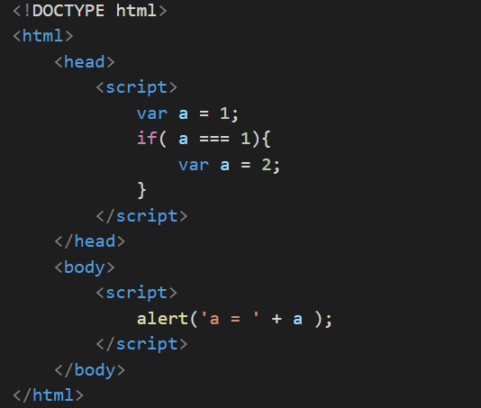
變數的生命週期
如果我們先不要管 function，不論你在哪裡宣告的變數，都是全域變數：
A在if裡面重複宣告不會影響之後的存取或造成程式錯誤

Slide 74
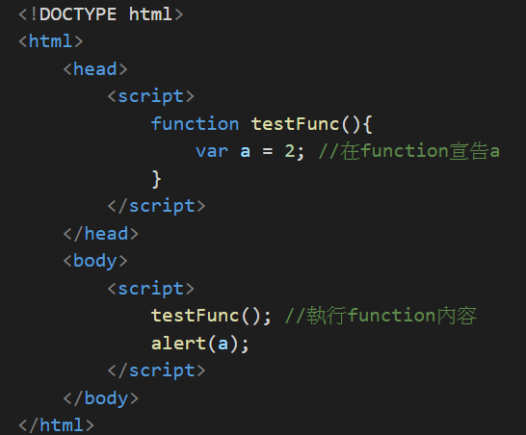
變數的生命週期
接下來我們來看看function中的執行狀況：

Slide 75
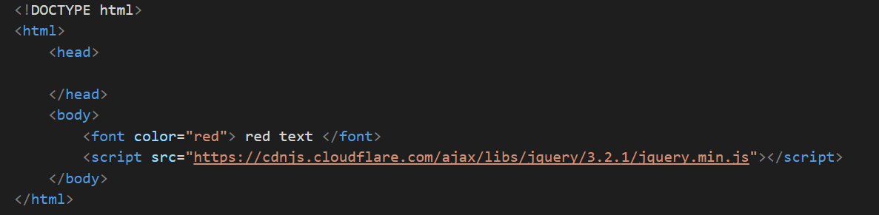
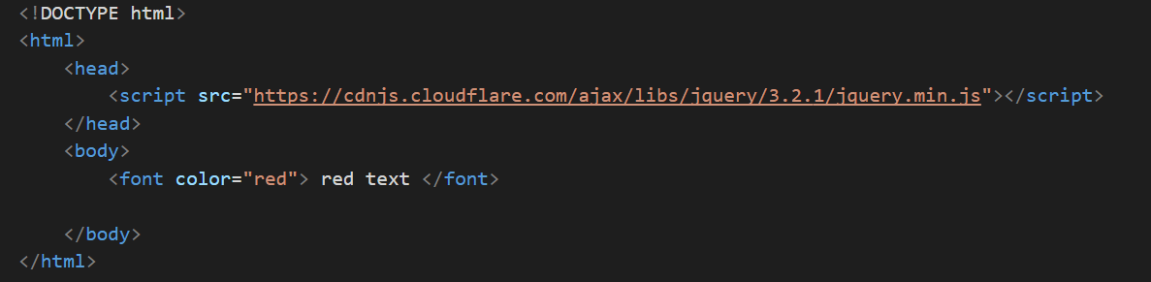
利用預先定義好的Javascript程式碼
利用引入的概念，避免相同的程式碼出現在每個頁面上，
減少每個頁面的Javascript程式碼，讓HTML頁面更專注於顯示的資料

Slide 76
課堂練習
完成練習頁面Practice2.html
試著解析存在頁面上的 bigObj物件，並依照下頁指示輸出。
Hint: 使用function 遞迴呼叫來解析。

Slide 77
課堂練習
若讀取到String, Number, Boolean 請輸出並換行：
(type) value , 。
若讀取到Object 請輸出並換行：
{
key = value,
key = value
}
若讀取到Aarry 請輸出並換行：
[
0 = value,
1 = value
]

Slide 78
Browser Object Model (BOM)

Slide 79
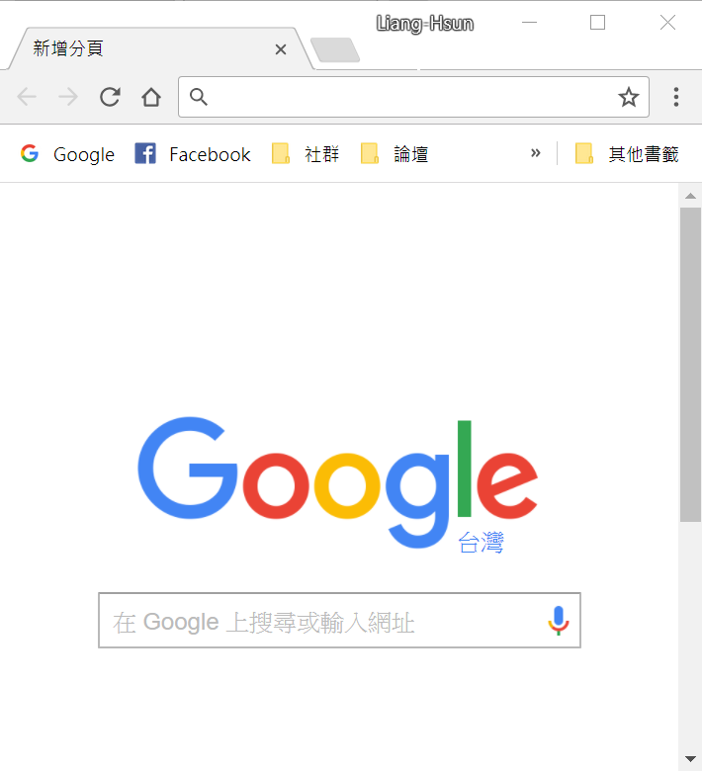
BOM：瀏覽器對象模型
<SCRIPT>
window
location
history
:

Slide 80
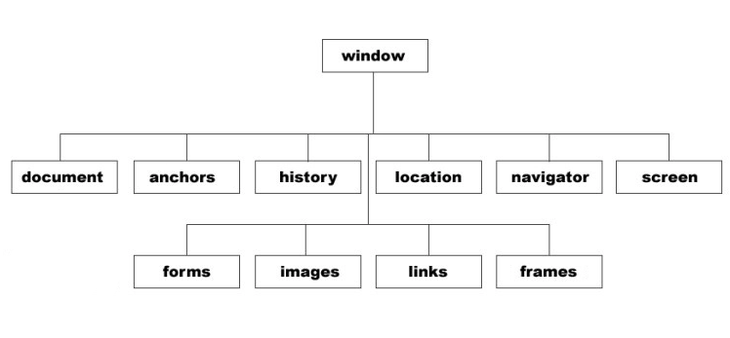
window對象模型
瀏覽頁面的位置資訊
瀏覽器的顯示尺寸資訊
瀏覽器的資訊
畫面上顯示區域的頂層DOM物件
瀏覽歷程
畫面上顯示區域所有的Form物件
畫面上顯示區域所有的圖片物件
畫面上顯示區域所有的連結物件
畫面上顯示區域所有的子視窗物件

Slide 81
window對象模型

Slide 82


Window 對象模型
BOM的核心對象是window， 它表示瀏覽器的一個實例。window對象處於JavaScript結構的最頂層，對於每個打開的視窗，系統都會自動為其定義 window 物件。
所以，如果我想要取得document物件，你可以寫：
但因為每次都要打window.很麻煩，所以省略：

Slide 83
Document Object Model (DOM)

Slide 84

DOM：文檔對象模型
我們會把這個物件稱為
”DOM物件” 或 "Element"
<SCRIPT>
{
tagName : 'IMG’,
src : 'www.google.com/img/....’,
width : '200px'
}

Slide 85
常用的DOM API
茫茫大海中，你該怎麼找到你想要的元素?
取得DOM元素方法
document 限定
method | 說明
document.getElementById() | 依標籤id屬性取得元素
Element.getElementsByTagName() | 依標籤名稱取得屬性
Element.getElementsByName() | 依標籤name屬性取得元素
<input name=“abc” id=“aInput” value=“…..”>
W3C的規範裡面，同一個頁面所有的Element ID 不得重複

Slide 86
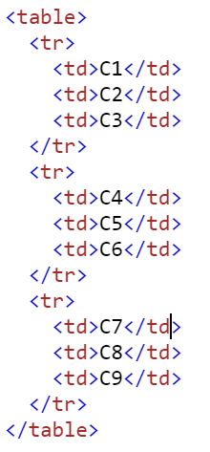
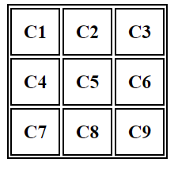
Element relation

Slide 87
Element relation
TABLE
TR
TR
TR
TD
TD
TD
TD
TD
TD
TD
TD
TD
C1
C2
C3
C4
C5
C6
C7
C8
C9

Slide 88
Element (DOM) Tree
ParentNode
TABLE
媽! 我在這!!
PreviousSibling
NextSibling
TR
TR
TR
ChildNodes
TD
TD
TD
TD
TD
TD
TD
TD
TD
FirstChild
LastChild
C1
C2
C3
C4
C5
C6
C7
C8
C9

Slide 89
利用Element tree
取得相關節點元素
Attribute | 說明
Element.childNodes | 以NodeList回傳所有子結點
Element.FirstChild | 回傳元素的第一個節點
Element.lastChild | 回傳元素的最後一個節點
Element.nextSibling | 回傳元素的上一個相鄰結點
Element.previousSibling | 回傳元素的下一個相鄰結點
Element.parentNode | 回傳元素的父結點

Slide 90
存取 Element 屬性
<SCRIPT>
{
tagName : 'IMG’,
src : 'www.google.com/img/....’,
width : '200px'
}
‘300px’

Slide 91
常用的DOM API
存取屬性
Method | 說明
Element.getAttribute(‘name’) | 取得標籤屬性值
Element.setAttribute(‘name’,’value’) | 設定元素對應的屬性標籤
Element.removeAttribute(‘name’) | 移除元素對應的屬性標籤

Slide 92
存取 Element 屬性
所以DOM也可以視為一種物件。
var value = Element.getAttribute(‘name’);
Element.setAttribute(‘name’,’value’);
var value = Element[‘name’]; var value = Element.name;
Element[‘name’] = ‘value’; Element.name = ‘value’;
建議只使用在標準屬性的存取上

Slide 93
存取DOM
一般來說，HTML認為撰寫文字，也應該是一種物件。
var textElem = document.createTextNode(‘NodeContent’);
parentElement.appendChild(textElem);
parentElement.innerHTML = “NodeContent”;
innerHTML是雙向的方法，你也可以利用他取得內容。 var content = parentE.innerHTML; // return NodeContent
採用innerHTML方法，你將可以設定/取出HTML的原始碼。
parentE.innerHTML = ‘<strong>BOLD TEXT!</strong>’; var content = parentE.innerHTML; // return <strong>BOLD TEXT!</strong>

Slide 94
存取DOM
但是，如果我只想要取得文字的話呢?
parentElement.contextText ;
IE8之前版本 不支援
parentElement.innerText ;
IE9及之前版本 ONLY
parentE.innerHTML = ‘<strong>BOLD TEXT!</strong>’; var content = parentE. contextText; // return BOLD TEXT!
var content = parentE. contextText || parentE.innerHTML;

Slide 95
課堂練習
完成練習頁面Practice3.html
依照以下指令進行JS程式撰寫
所有的 input 物件都要新加上一個屬性: style = “color:green;”
所有名稱(name)為cost的物件如果value屬性大於1000，請將離他最近的上層TR物件加上一個屬性: bgColor = “pink”
將id為test的物件內容換成 “ABC”

Slide 96
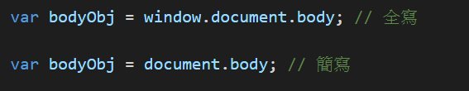
Create / Delete Element
所有你想要讓使用者看到的元素，都必須要將他放在window.document下的<body>物件裡，因為每個網頁只會有一個BODY，所以你可以這樣取得BODY物件：

Slide 97

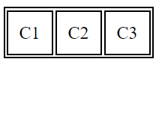
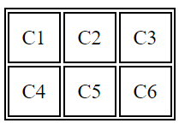
Element relation
BODY
TABLE
TR
TR
TD
TD
TD
TD
TD
TD
C1
C2
C3
C4
C5
C6

Slide 98
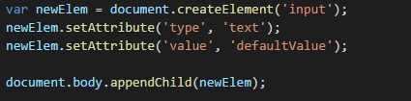
從 0 產生一個DOM!
Method | 說明
document.createElement( ‘tagName’ ) | 指定標籤名稱建立節點元素
document.createTextNode( ‘text’ ) | 指定文字建立文字元素
document.createDocumentFragment() | 建立文件片段物件
Create類的方法為
document 限定

Slide 99
處理Element間的關係
Method | 說明
Element.appendChild(Element ) | 將元素附加成為子結點
Element.insertBefore( newE , oldE ) | 將元素安插到指定的子結點之前
Element.replaceChild(newE , oldE ) | 用元素取代指定的子結點
Element.removeChild( E ) | 移除指定的子結點
Element.hasChildNodes() | 測試是否有子結點(boolean)

Slide 100
Special DOM attribute - Events
HTML events are "things" that
happen to HTML elements.
Common HTML Events
Event | Description
onchange | An HTML element has been changed
onclick | The user clicks an HTML element
onmouseover | The user moves the mouse over an HTML element
onmouseout | The user moves the mouse away from an HTML element
onkeydown | The user pushes a keyboard key
onload | The browser has finished loading the page

Slide 101
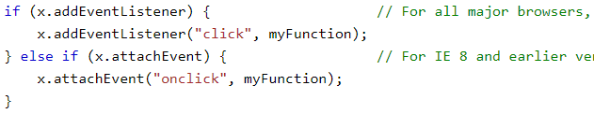
Set a event
如果你是在HTML上要定義一個事件：
如果你想要再JavaScript區域中附加事件
x.addEventListener(“click”, myFunction);
x.attachEvent("onclick", myFunction);
這裡是Event名稱
這裡請當作<script> 區域撰寫程式碼
IE8之前版本 不支援
IE9及之前版本 ONLY
More events can found here: W3Schools JavaScript Reference HTML DOM Events.

Slide 102
Set a event
或這也許你會看過這種寫法：
x.onclick = function(){ … }
x.addEventListener(“click”, myFunction);
沒有事件疊加的概念，永遠只會執行最後一次的function
設定多個事件，每個事件都會執行。
(後設定，先執行)
More events can found here: W3Schools JavaScript Reference HTML DOM Events.

Slide 103
課堂練習
完成練習頁面Practice4.html
依照以下指令進行JS程式撰寫
當按下畫面上按鈕時，在頁面上的TABLE會新增一列兩欄。
第一個欄位會存入按下按鈕的時間(請查詢Date物件使用法)
第一個欄位會有四個按鈕，其作用分別為，移到最上，移到最下，向上移及向下移，並實際能使其操作該行。

Slide 104
更多Javascript

Slide 105
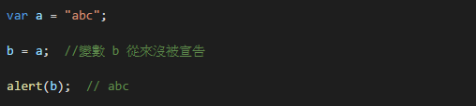
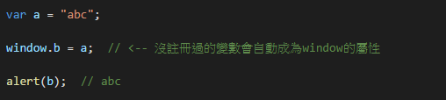
var 不 var 大不同?
有時候，你會發現，我拿從來沒有宣告過的變數來接值。居然不會有錯誤！

Slide 106
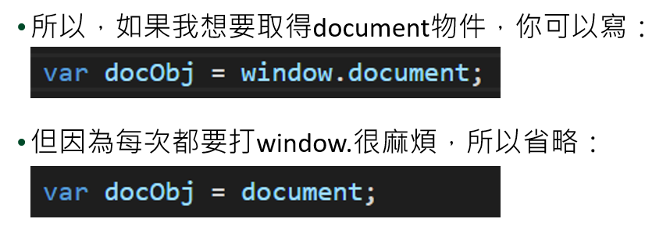
var 不 var 大不同?
其實這個概念前面已經出現過了，只是剛剛好相反：

Slide 107
var 不 var 大不同?
這是前面會執行失敗例子，但是其實如果變數 a 沒有用 var 宣告，這個案例會正確執行：

Slide 108
成為物件的 Function
函式是物件，為Function的實例
function newFunc ( a ){
return a – 1;
}
var btn = document.getElementById(‘btn’);
btn.onclick = newFunc;
簡單來說就是一個物件
var btn = document.getElementById(‘btn’);
btn.onclick = function( a ){
return a – 1;
} ;
var btn = document.getElementById(‘btn’);
var aFunc = function( a ){
return a – 1;
} ;
btn.onclick = aFunc;
在前面的投影片出現了這樣的寫法，他其實並不是縮寫
將function跟事件綁定；

Slide 109
成為物件的 Function
函式變成物件，對於撰寫共用程式庫方面，大大的增加了彈性，例如現在有以下需求：
Function 會接到2個數值
第一個數值要+3
第二個數值要-1
使用者之後會再對這兩個數值進行操作。

Slide 110
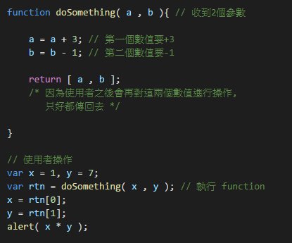
成為物件的 Function
想像這段程式碼移到引入的js中
能不能呼叫就直接取得結果值???

Slide 111
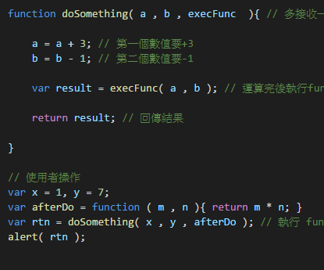
成為物件的 Function
想像這段程式碼移到引入的js中

Slide 112
課堂練習
完成練習頁面Practice5.html
依照以下指令進行JS程式撰寫
當按下畫面上按鈕時，其會呼叫已經定義好的函式庫在頁面上新增一個文字元素。
請嘗試以傳入function的方式，將文字分別以以下需求執行format:
背景黃色(attr: bgColor=yellow)
文字藍色(包覆<font color=“blue”>)
粗體(包覆<strong>)

Slide 113
Cascading Style Sheets, CSS

Slide 114
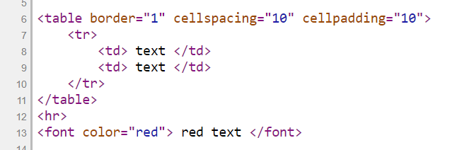
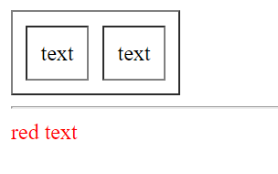
Styles
Create類的方法為
document 限定

Slide 115
利用預先定義好的Javascript程式碼
利用引入的概念，避免相同的程式碼出現在每個頁面上，
減少每個頁面的Javascript程式碼，讓HTML頁面更專注於顯示的資料

Slide 116
課堂練習
利用DOM物件各種屬性，來玩玩看CSS吧

Slide 117
我應該把CSS碼放在哪裡
CSS陳述句應該放在<style></style> 之間
CSS陳述句屬於不會顯示的物件，應該放在HEAD區塊中。

Slide 118
偵錯工具使用

Slide 119

開發者工具 (F12)

Slide 120
變數的生命週期
一般來說，Javascript的生命周期分成兩種：
Function 內
Function 外
Javascript物件重複宣告也OK!

Slide 121
Function
身為一級公民的函式
函式是物件，為Function的實例
函式是First-Class物件，為Function的實例，您可以將函式指定給變數 ..
function a(){ alert(‘javaScript is Fun!’); }
var a = function(){ alert(‘javaScript is Fun!’); }

Slide 122
Function
var a = [ function(){…} , function(){…} , function(){…} ];
a[0] ← 取得function物件
a[0]() ← 執行function物件
var b = { x: function(){…} , y: function(){…} , z: function(){…} };
b.x ← 取得function物件
b.x() ← 執行function物件

Slide 123
函式是物件有什麼好處?
可傳遞性
試想你現在要對兩物件做計算，如果是Java你會怎麼寫?
public int countA ( int baseInt){
return baseInt *100;
}
public int countB ( int baseInt){
return baseInt *1000;
}
public int count ( int baseInt , String type){
if(“A”.equals(type)){
return baseInt *100;
}else if(“B”.equals(type)){
return baseInt *1000;
}
}

Slide 124
函式是物件有什麼好處?
可傳遞性
JavaScript呢?
function count (baseInt , countFunction){
return countFunction(baseInt );
}

Slide 125
Function
在函式外，以下四個也相同…
function a(){ alert(‘javaScript is Fun!’); }
var a = function(){ alert(‘javaScript is Fun!’); }
a = function(){ alert(‘javaScript is Fun!’); }
window.a = function(){ alert(‘javaScript is Fun!’); }

Slide 126
About “this”
在基於類別的OO語言中，this指標通常參考至宣告該方法的類別實例…
像是Java及C++的語言中，有個名為this的變數會指向目前的物件實例 …
JavaScript中存在類似的觀念，甚至同樣是使用this關鍵字，也提供與目前函式相關聯的物件參考 …
請當心！JavaScript的this實作在一些細微但重要的地方 …

Slide 127
About “this”
函式是一級物件，它在宣告時並非任何東西的一部份…
this所參考的物件並非由函式如何宣告而決定，而是如何被呼叫（invoked）而決定

Slide 128
Asynchronous JavaScript and XML (AJAX)

Slide 129
AJAX
AJAX為「Asynchronous JavaScript and XML」（非同步的JavaScript與XML技術），是一種廣泛應用在瀏覽器的網頁開發技術。Ajax是多項技術的綜合應用，Ajax概念由 Jesse James Garrett 所提出，AJAX：
運用XHTML+CSS來表達資訊；
運用JavaScript操作DOM（Document Object Model）執行動態效果；
運用XML和XSLT進行資料交換及操作；
運用XMLHttpRequest為Agent與網頁伺服器進行非同步資料交換；
運用JavaScript技術實現。

Slide 130
與傳統的Web應用比較
傳統的Web應用允許使用者端填寫表單（form），當送出表單時就向Web伺服器發送一個請求。伺服器接收並處理傳來的表單，然後送回一個新的網頁，但這個做法浪費了許多頻寬，因為在前後兩個頁面中的大部分HTML碼往往是相同的。由於每次應用的溝通都需要向伺服器發送請求，應用的回應時間就依賴於伺服器的回應時間。這導致了使用者介面的回應比本機應用慢得多。
與此不同，AJAX應用可以僅向伺服器發送並取回必需的資料，它使用SOAP或其它一些基於XML的頁面服務介面（介面），並在用戶端採用JavaScript處理來自伺服器的回應。因為在伺服器和瀏覽器之間交換的資料大量減少（大約只有原來的5%），結果我們就能看到回應（伺服器回應）更快的應用（結果）。同時很多的處理工作可以在發出請求的用戶端機器上完成，所以Web伺服器的處理時也減少了。

Slide 131
Ajax in Prototype
new Ajax.Request( '/your/url',
{
onSuccess: function(response) {
// the response content...
},
onComplete: function(response) {
// the response content...
}
}
);
http://api.prototypejs.org/ajax/Ajax/

Slide 132
JavaScript Object Notation (JSON)

Slide 133
JSON
JSON（Javascript Object Notation）是一種輕量級的資料交換語言，以文字為基礎，且易於讓人閱讀。儘管JSON是在Javascript的一個子集，但JSON是獨立於語言的文字格式，並且採用了類似於C語言家族的一些習慣。

Slide 134
與其他格式的比較
XML
JSON與XML最大的不同在於XML是一個完整的標記語言，而JSON不是。這使的XML在程式判讀上需要比較多的功夫。主要的原因在於XML的設計理念與JSON不同。XML利用標記語言的特性提供了絕佳的延展性（如XPath）,在資料儲存,擴充功能及高階檢索方面具備對JSON的優勢，而JSON則由於比XML更加小巧,以及瀏覽器的內建快速解析支援,使得其更適用於網路資料傳輸領域。

Slide 135
JAVA in HTML PAGE

Slide 136
JSP（全稱JavaServer Pages）
JSP使Java代碼和特定的預定義動作可以嵌入到靜態頁面中。
JSP被JSP編譯器編譯成Java Servlets。一個JSP編譯器可以把JSP編譯成JAVA代碼寫的servlet然後再由JAVA編譯器來編譯成機器碼，也可以直接編譯成二進制碼。

Slide 137

編譯? 甚麼時候作的?

Slide 138
我應該把Java碼放在哪裡
Java 程式碼應該放在<% %> 之間
如過只是想輸出單一變數值，可以這樣寫<%=var_name %>
撰寫的Java程式碼，如果使用其他套件，你必須自行撰寫import
<%@ page import="java.util.*" %>
當你想印出特定的直到頁面上，可以使用
out.println( “localStackBasedVariable” );

Slide 139
JSTL & EL

Slide 140
什麼是JSTL
JSTL是JSP Standard Tag Library的縮寫，從名稱應該就可以看出來這個其實是一個標準的標籤庫，裡面包含了一些常會用到的，例如對集合做iteration或者對輸出做format。
tag當然可以自己寫，而它本身其實也只是method而已。不過我們會先瞭解JSTL提供了什麼給我們，然後再介紹自定義標籤。
JSTL提供了一個有效的途徑，以在JSP頁面中嵌入邏輯，而不是直接嵌入Java代碼。使用標準標籤集，減少了Java代碼導致的不連續，從而提高代碼的可維護性，並達到應用軟體代碼開發與用戶界面間的關注點分離。

Slide 141
常用JSTL指令
標籤 | 描述
<c:out> | 用於在JSP中顯示數據，就像<%= ... >
<c:set> | 用於保存數據
<c:if> | 與我們在一般程序​​中用的if一樣
<c:choose> | 本身只當做<c:when>和<c:otherwise>的父標籤
<c:when> | <c:choose>的子標籤，用來判斷條件是否成立
<c:otherwise> | <c:choose>的子標籤，接在<c:when>標籤後，當<c:when>標籤判斷為false時被執行
<c:import> | 檢索一個絕對或相對URL，然後將其內容暴露給頁面
<c:forEach> | 基礎迭代標籤，接受多種集合類型

Slide 142
Expression Language
表達式語言（EL）是JSP 2.0引入的一種計算和輸出Java對象的簡單語音。 為了使JSP寫起來更加簡單。表達式語言的靈感來自於ECMAScript和XPath表達式語言，它提供了在JSP中簡化表達式的方法。它是一種簡單的語言，基於可用的命名空間（PageContext屬性）、嵌套屬性和對集合、操作符（算術型、關係型和邏輯型）的訪問符、映射到Java類中靜態方法的可擴展函數以及一組隱式對象。

Slide 143
Expression Language
語法結構。
${expression}
[ ]與.運算符。
EL 提供.和[]兩種運算符來存取數據。如：
${student.name}
${studentList[ 0 ].name}
當要存取的屬性名稱中包含一些特殊字符，如.或?等並非字母或數字的符號，就一定要使用“[ ]“。如：
${ student.My-Name} <!-- ${ student.My-Name}
寫法不正確，應該改為下面這種-->
${ student[ "My-Name" ] }

Slide 144
Expression Language
EL 操作符
JSP 表達式語言提供以下操作符，其中大部分是Java 中常用的操作符：
術語定義
算術型 | +、-（二元）、*、/、div、%、mod、-（一元）
邏輯型 | and、&&、or、||、!、not
關係型 | ==、eq、!=、ne、、gt、<=、le、>=、ge。可以與其他值進行比較，或與布爾型、字符串型、整型或浮點型文字進行比較。
空 | empty。空操作符是前綴操作，可用於確定值是否為空。
條件型 | A ?B :C。根據A 賦值的結果來賦值B 或C。

